Slide 1
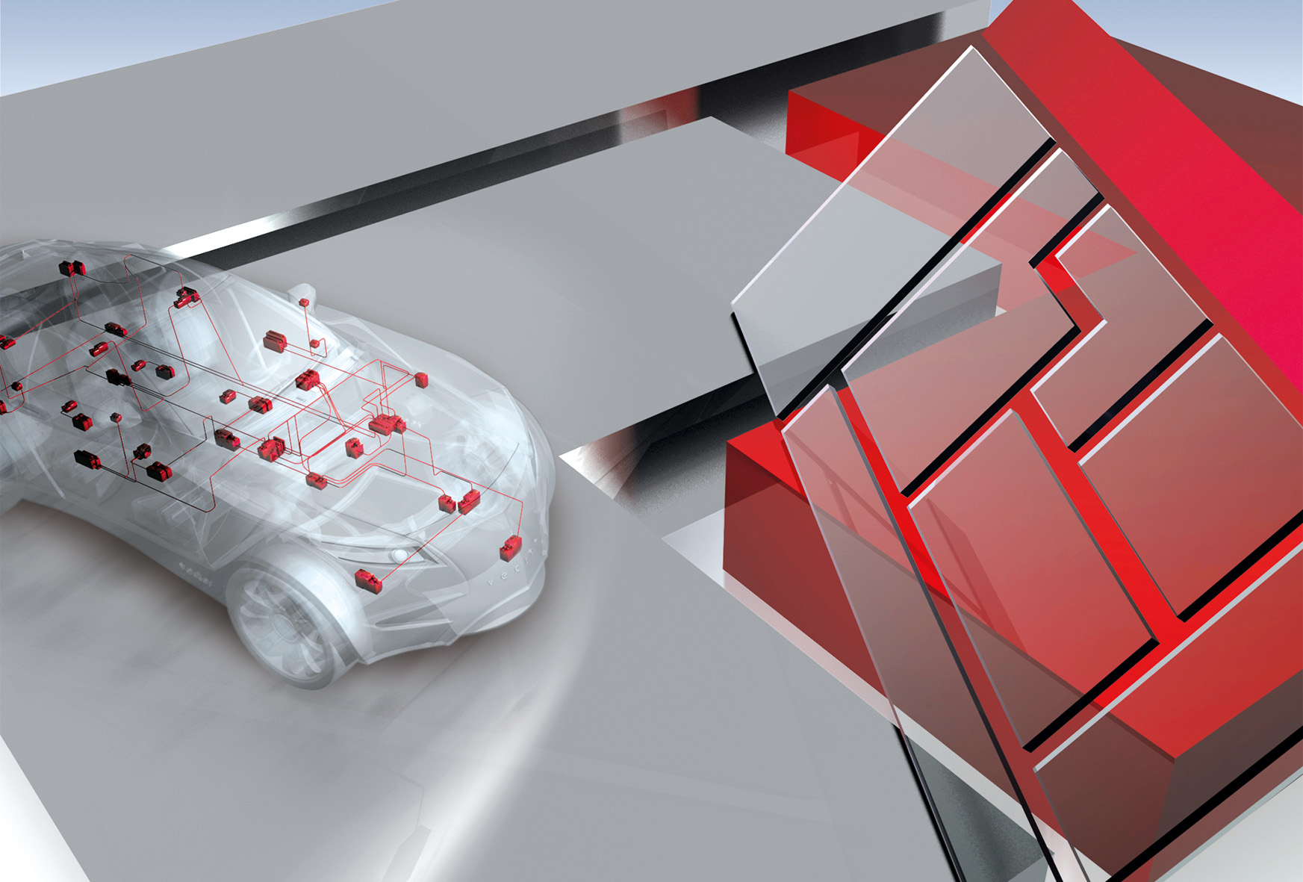



Slide 2


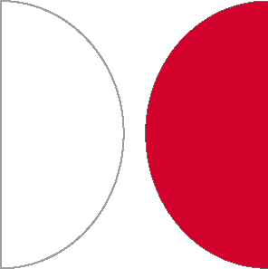



Vector Application Areas and Product Examples
Development of Distributed Systems PREEvision, Network Designer
ECU Software MICROSAR, Customer Services
ECU Testing CANoe, VT System, Logger
Diagnostics CANdela
ECU Calibration CANape, eASEE.cdm
Process Management and Development Consulting Services
Notes:
6

Slide 3
Trcv Test Environment
Clamp
(3)
Trcv Treiber steuert per virt SPI/DIO Treiber via USB den Test Trcv
BTE Test steuert den Arduino um WUP/Error conditions zu simulieren
+ Einfacher Austausch des Trcv
+ Test des Treibers unter realen Bedingungen
+ Gute Testabdeckung dank BTE Tests
+ dedizierte HW für Trcv Tests
Eval Board nur für Tja1085, E981.56, Tja1080 vorhanden (Tja1081, NCV7381 aber pinkompatibel!)
Bit Banging für Tja1080 als Test Trcv schwierig, da Trcv spezifisch
Es kann immer nur ein branch abgetestet werden?
Test Trcv
Eval Board
Fr Host
Sim (3)
Fr Bus
SPI/DIO
Control (5)
WUP
Col Error
Arduino
Tja1080
(5)
USB
(2)
PC
(BTE/DUT)
Clamp Fehlerursachen:
Off Vbat
Short BP – VBat
Short BP – GND
Short BM – Vbat
Short BM – GND
Short BP - BM

Slide 4
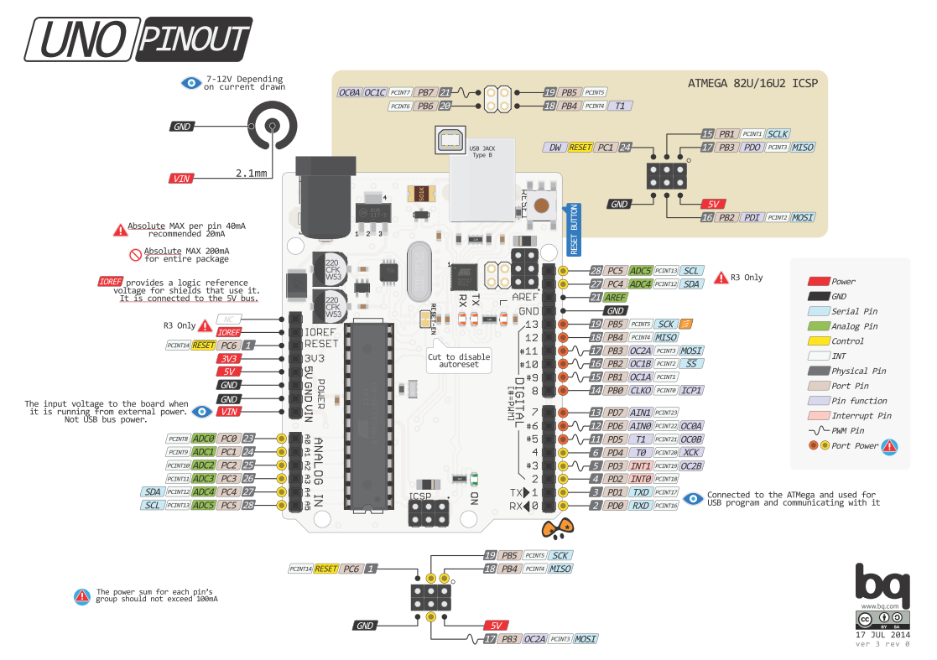
Arduino

Slide 5
Architektur 1
PC/BTE Environment
Arduino Environment
BTE/TscTest
main
CUT/Trcv Treiber
In DIO müsssen die Methoden hin, die von Autosar auf der Trcv DIO Seite definiert sind, jedoch keine HW-Abhängigkeiten aufweisen
Protocol Handler
DIO
oder
SPI
Trcv DIO
Trcv SPI
Arduino Com
SCI Treiber
Windows SCI Treiber

Slide 6
Architektur 2
PC/BTE Environment
Arduino Environment
BTE/TscTest
main
Trcv Treiber Stub
Protocol Handler
Arduino Com
CUT/Trcv Treiber
oder
Windows SCI Treiber
SCI Treiber
DIO
SPI

Slide 7
Vor-/Nachteile der Architekturen
Vorteile Architektur 1:
+ Trcv Treiber läuft komplett in einer Visual Studio Umgebung und kann einfach modifiziert/debugged werden.
Nachteile Architektur 1:
Timingabhängigkeiten zur HW sind nur schwer abzubilden. Der Arduino muß Funktionalität zur Abbildung des Timings bieten.
→ Besser für Entwicklungszwecke
Vorteile Architektur 2:
+ Trcv Treiber läuft komplett auf Hardware, Timingabhängigkeiten lassen sich abbilden
Nachteile Architektur 2:
Änderungen am Trcv Treiber sind nur umständlich möglich (der Arduino muß jedesmal neu geflashed werden), kein Debugging.
→ Besser für Testzwecke/Testnachweis

Slide 8
Tasks/Offene Punkte
Erstellen Windows SPI/COM-Treiber in Visual Studio für BTE
Applikation für Arduino in C (Treiber/Protokoll)
Löten/Prototypen Aufbau (Lochraster, Trcv Anbindung)
Offene Punkte:
Trägerplattform für Test Trcv?

